Slide 1
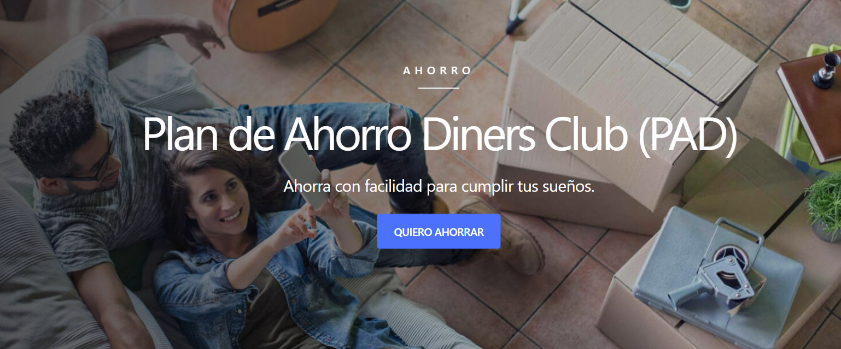

Abril 2022

Slide 2

Descripción General
Brindar soluciones financieras que permitan a los estudiantes y/o sus representantes cubrir el pago de una carrera de pregrado o postgrado.
Diners Club cuenta con opciones de financiamiento y de ahorro mediante su producto PAD.
Al plan de ahorro se lo busca identificar y nombrarlo con una descripción en especifico, bajo la mismas funcionalidad y tasas que actualmente se maneja para socios Diners en general.
Para ello se solicitará crear un PAD con nombre especifico de la entidad, en este caso “PAD UDLA”, permitiendo:
Aumentar el compromiso del destino del ahorro
Identificar los contratantes, para que luego accedan, a beneficios y diferentes opciones de financiamiento.

Slide 3
Objetivos
Cualitativos
Dar cumplimiento al convenio privado que mantiene Diners con la UDLA, que de manera conjunta brinda opciones de ahorro y acceso a la educación superior.
Cuantitativos
Gestionar un primer piloto de 1300 padres de familia, socios Diners.
Promocionar el producto de ahorro en conjunto con Raul Coka Barriga a fin de obtener un beneficio mutuo, a los padres de familia que son parte de su cartera de clientes.
Aumentar la venta cruzada de productos a nuestros socios que sean parte de esta campaña dirigida y controlada.

Slide 4
Publico Objetivo
Padres de Familia
Con hijos que cursen el 8vo a 10mo de básica
Socios principales tarjetahabientes Diners
Bases proporcionadas por Raul Coka Barriga

Slide 5
Propuesta de Valor
Diners
Contratación con firma digital
Universidad
Oferta académica variada
Últimos dos semestres de la carrea con beca al 100%
Raul Coka
Seguro de Vida por hasta 10,000 USD al socio que haya contratado el PAD, durante los 12 primeros meses del PAD, posterior al mismo por solicitud del cliente podrá contratarlo directamente con la aseguradora.
Minino 50 USD de ahorro
Debito automático con cargo a la tarjeta principal
Tablero tasas vigente según monto y plazo
Tasa máxima anual 3,40
Retiro al momento que lo solicite

Slide 6
Canales de comercialización
Comercialización cerrada
Solo a bases especificas
Venta solo por gestión telefónica mediante GXC
Solo de forma reactiva aplica para canal oficina o call inbound

Slide 7
Flujo de comercialización
1. Bases
Raul Coka, entrega de clientes potenciales
2. Generación Base Campaña
Aplica Validaciones, vigentes en campaña PAD (Socio, contactos, actualización, etc.)
3. Recepción Gxc
Aplica proceso generación de campaña actual para venta de masivos.
Población de campos y formato requerido por GXC
Asignación ejecutivos
4. Comercialización Gxc
5. Apertura
Asignación producto PAD UDLA en PS
6. Control
Reportes gestión Jasper
Generación reporte Jasper
Reporte BO colocación producto
Procedimiento vigente
Script de venta
Recibir Script de campaña
Ecosistemas canaliza la misma a Estrategia
Estrategia recibe base
Estrategia carga a buzón ftp
Seguimiento equipos Estrategia y Ecosistemas
7. Reporte Universidad – Raul Coka
Ecosistemas envía socios contratados y socios que cancelan producto.
Raul Coka frecuencia semanal
Universidad frecuencia trimestral
8. Comunicación
Pieza de Bienvenida
Términos y condiciones
Envió desde estrategia Semanal o final campaña.
Reporte de venta GXC
Identificación de cliente UDLA GXC
En plataforma digital
Registro caso PS* (revisar)
Revisión caso previo*
Reporte caso PS

Slide 8
Flujo de apertura
Canal digital vigente, usado en las campañas de PAD
Ingreso ID cliente en canal digital
Simulación condiciones
Aceptación cliente
Envió de OTP a contactos
Solicitar el ingresar OTP
Recibe Notificaciones al cliente (formato actual)
Siguiente día, genera reporte Jasper
Identifica clientes UDLA
Crea producto formulario PS y selecciona producto especifico
Control y reporte
Validación residencia fiscal
Contrata PAD

Slide 9
Canales de Comunicación
Venta por Call Center
Envió de E-club de bienvenida
UDLA
Guarda registro para posterior venta de oferta académica.
RAUL COKA
Toma contacto con cliente para suscribir póliza de seguro.

Slide 10
Principales consideraciones
El PAD es de libre disponibilidad por parte del titular.
El beneficio académico se hace efectivo al momento de pagar el total de la carrera.
El requisito para acceder al beneficio de la beca, es haber contratado el PAD mínimo 12 meses.
El contrato PAD y la funcionalidad se mantienen.
El monto acumulado le permite pagar el parcial o total de la carrera.
El beneficio de la póliza se mantiene solo el periodo que el PAD este activo.

